Slide 1
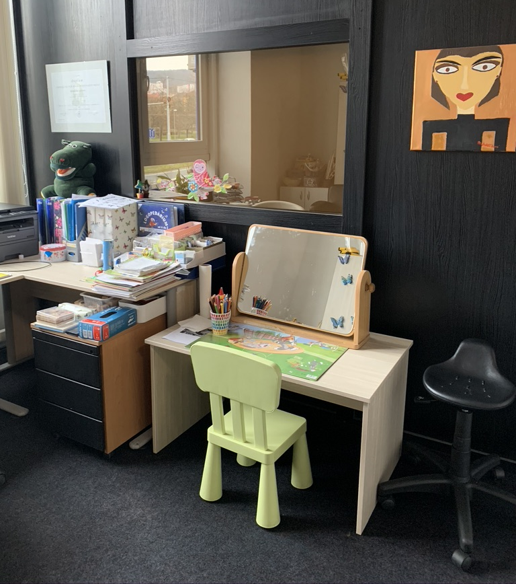
Poradna pro speciální vzdělávací potřeby
Kde nás najdete: Třída Budovatelů, 2830 / 3Most
Mobil: 731 555 892
PhDr. Miroslava Sedlárová

Slide 2
Co u nás najdete?
Terapie komunikačních schopností (logopedie)
Individuální práce s klientem. Terapie trvá 1 hodinu, rodič je názorně poučen jak s dítětem pracovat.
Cvičení rodičů a dětí (skupinkové cvičení 1 – 3,5 roku)
Skupinka se skládá s pěti dětí + rodič. Vždy se dbá na sourodou věkovou skupinku.
Skupinové pohybové aktivity dětí - skotačíme s hrošíkem ( 3 – 5let)
Skupinka pěti dětí, které se již dokáží samostatně zapojovat do kolektivu.
Práce s předškoláky – startujeme do 1 třídy
Skupinka 4 – 5 ti dětí. Důraz na všestranný rozvoj dítěte. ( e také možná individuální příprava dítěte)
Těšíme se na Vás ☺ PhDr. Miroslava Sedlárová

Slide 3
Náš záměr
Dbáme na promyšlenou metodiku, která je založena na znalosti psychomotorického vývoje dítěte, pedagogiky, psychologie a na zkušenostech s prací s dětmi různého věku.
Aktivity jsou vybírány tak, aby rozvíjely dovednosti a schopnosti Vašeho dítěte dle jejich aktuálních možností.

Slide 4
Logopedie
Co by nás mělo zajímat?
Velmi častou otázkou je, kdy začít s logopedií? Je to otázka, kterou si klade celá řada rodičů.
“Kdy vůbec začít chodit s dítětem na logopedii“? Někteří rodiče se domnívají, že je dost času a výslovnost se určitě upraví sama bez odborné pomoci. Jiní jsou zase nervózní z toho, že jejich dítě ještě ve třech letech neumí vyslovit R, a proto chtějí začít s logopedií co nejdříve. Kdy je tedy ta správná doba?

Slide 5
Kdy začít?
. Logopedie u nejmenších dětí
V níže vyjmenovaných případech je vhodné vyhledat logopedii již před třetím rokem života dítěte.
rozštěpovými vadami
sluchově postižené děti
děti s tělesným postižením
děti se zrakovým postižením
děti s různými syndromy a jinými kombinovanými vadami

Slide 6
Děti do tří let věku
Řeč dítěte do tří let věku
Od narození do tří let věku dítěte dochází k prudkému rozvoji řeči. Děti si nejdříve broukají, pak žvatlají, kolem prvního roku začínají používat první slova, v osmnácti měsících je začínají spojovat do dvouslovných vět, ve třech letech již komunikují v zatím gramaticky nesprávných větách.
Ve třech letech ještě není tolik důležité jakou má dítě výslovnost, ale jaký je obsah jeho řeči:
slovní zásoba
tvorba vět
říkanky, písničky
S tříletým dítětem je možné začít docházet na logopedii v případě, že má:
tzv. opožděný vývoj řeči
je postiženo rozumění řeči
řeč je výrazně nesrozumitelná
řeč je neplynulá (vývojová neplynulost, koktavost)
V případě, že je dítě schopno dobře spolupracovat, je možné začít také s nápravou výslovnosti. POZOR! Pouze s vyvozováním hlásek, které by dítě již v tomto věku mělo umět. Jedná se o hlásky: M B P, D T N L J, K G H Ch, V F, samohlásky A O U I E, OU AU. Nikdy nenapravujeme výslovnost, která neodpovídá věku. Vada výslovnosti se nazývá Dyslálie.

Slide 7
Děti do pěti let věku
Vyjadřovací schopnosti dětí se rozvíjí a zlepšují se. Stále narůstá slovní zásoba, děti tvoří složitější a rozvité věty, začínají používat všechny slovní druhy, dysgramatismy postupně ubývají, nechybují v předložkových vazbách, atd. Výslovnost hlásek se stále vyvíjí.
Se čtyřletým dítětem může být zahájena logopedická péče v případě, že ještě neumí vyslovit hlásky odpovídající věku. Jedná se o již výše zmíněné hlásky a dále Bě Vě Mě, Ť Ď Ň. Nikdy nenapravujeme výslovnost, která neodpovídá věku.
Vada výslovnosti se nazývá Dyslálie
Se čtyřletým dítětem může být zahájena logopedická péče také v případě, že:
mělo opožděný vývoj řeči nebo má
vývojovou dysfázii
koktavost

Slide 8
Děti od pěti let věku
Po pátém roce jsou děti schopny srozumitelně komunikovat s vrstevníky i dospělými. Orientují se v čase i prostoru, rozeznávají pravou a levou stranu, dokáží vyprávět, popisovat obrázky. Výslovnost hlásek se stále vyvíjí.
S pětiletým dítětem může být zahájena logopedická péče v případě, že ještě neumí vyslovit hlásky odpovídající věku. CSZ, ČŠŽ, R, Ř. I tyto hlásky se samozřejmě mohou spontánně upravit až kolem šestého roku. Není to však pravidlem u všech dětí.
Vždy je potřeba mít na paměti, že logopedická terapie je dlouhodobá záležitost. Může trvat několik měsíců i let. Při vstupu do školy je ideální, když má dítě fyziologickou (přirozenou, správnou) výslovnost všech hlásek

Slide 9
Cvičení rodičů s dětmi
Provádíme pestré a hravé aktivity pro děti od 12 měsíců do 3 let. Můžeme zařadit dle zájmu i děti 4 leté.
Cvičení probíhá tak, aby podporovalo nejen pohybový, ale i sociální a rozumový vývoj dítěte.
Dbáme na zdravotní hledisko všech aktivit. Děti si postupně zvykají na kolektiv vrstevníků.
Děti jsou rozděleny dle věku dítěte a aktuálních pohybových dovedností.
Skupinka se tvoří z pěti dětí + rodič.

Slide 10
Obsah hodiny terapie
Vyšetření klienta + diagnostika (první setkání)
Hodina probíhá v časových intervalech, které jsou vždy přizpůsobeny věku klienta. Dbáme na terapie hravou a motivační formou.
Gymnastika jazyka, orogymnastika, dechová cvičení, hry s mluvidly.
Artikulační cvičení – zaměřené na individuální potřeby klientů.
Motorika – jemná + hrubá s využitím říkadel a grafomotoriky.
Sluchová a jazyková cvičení + nácvik hlásek, postavení mluvidel.
Posledních 10 minut je věnováno společnému cvičení s rodiči (pokud je dítě na terapii samo)

Slide 11
Obsah hodiny terapie
K terapii využíváme motivačních her
Podpůrné motivační pomůcky
Sebehodnocení - zpětnou vazbu
Také se zaměřujeme na rozvoj motoriky, která velmi důležitá při osvojování řeči dítěte
Dítě může být na terapii samo, nebo s rodičem.

Slide 12
Obsah cvičení rodičů s dětmi
Vzhledem k rychlému pohybovému vývoji v tomto období a velké škále pohybových dovedností cvičíme v několika věkových kategoriích.
Uvedené věkové rozmezí je orientační
12 – 15 měsíců (vhodné pro děti, které lezou a začínají nám chodit)
15 - 18 měsíců
18 - 24 měsíců
24 – 30 měsíců
2,5 – 3,5 roků
S d
S dětmi cvičí maminka nebo tatínek dle ukázky lektorky, později děti zvládají samy.
Pomůcky: motivují děti k pohybu, rozvíjejí jejich jemnou motoriku, vnímání barev a tvarů.
Rozvoj řeči, vnímání rytmu: cvičení doprovází básničky a písničky. Děti si jich mnoho zapamatují a cvičení v rytmu je baví a velmi významně podporuje rozvoj řeči.

Slide 13
Skotačíme s hrošíkem
Cvičení, kde si dětičky zacvičí bez rodičů jedná se o vhodné období pro zapojení dítěte do kolektivu
Cvičení, kde si děti zacvičí bez rodičů. Mohou si tak vyzkoušet samostatné cvičení.
Cvičení je prováděno hravou a zábavnou formou.
Vedeme děti ke správnému držení těla, zařazujeme aktivity vhodné pro správný vývoj dítěte.
Dítě se učí spolupracovat, hledá si své kamarády, rozvíjí se jeho pohybová aktivita a řeč, která úzce s motoriku souvisí.
Cvičení probíhá ve skupince maximálně pěti dětí.

Slide 14
Předškoláci
Pomáháme s dobrým startem do školy
Vstup do základní školy znamená pro dítě a pro celou rodinu velkou životní změnu. Učí se cíleně pracovat, poslouchat, soustředit se a plnit zadané úkoly.
V novém prostředí se najednou spoléhá samo na sebe. Proto je jeho příprava na školu důležitá.
zaměřujeme se na rozvoj

Slide 15
Cenník lekcí 1 hodina
Cvičení rodičů s dětmi 200 Kč
Předškoláci 250 Kč
Skotačíme s hrošíkem 200 Kč
Logopedie 300 Kč

